Slide 1
Vaccination mot HPV för flickor
En utbildning för hälsovårdspersonal
Uppdaterad i juli 2017

Slide 2
Vaccination mot HPV för flickor
Välj det område du vill veta mer om
HPV-infektion och livmoderhalscancer
Vaccination mot HPV och cellprovskontroller
Biverkningar och biverkningsrapportering
Stödmaterial till dig som ska informera vidare
Avsluta bildspelet genom att trycka på tangenten märkt ”Esc”

Slide 3
HPV-infektion och livmoderhalscancer

Slide 4
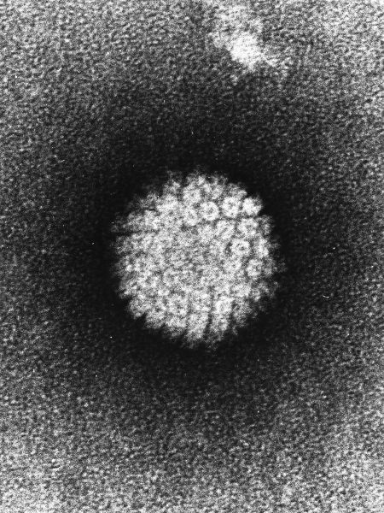
Infektion med HPV (humant papillomvirus)
Är den vanligaste sexuellt överförda infektionen hos kvinnor och män
Drabbar de flesta sexuellt aktiva
Infekterar hudens epitelcellslager och slemhinnor i t.ex. vagina, mun och anus
Märks oftast inte och läker vanligen ut av sig själv
Humant papillomvirus (HPV) Källa: NIH-Visuals Online# AV-8610-3067
Notes:
Infektion med HPV
HPV är den vanligaste sexuellt överförbara infektion och en majoritet av alla sexuellt aktiva människor blir någon gång att infekterade. Genom mikroskopiskt små skador i huden kan virus tränga ner i hudens epitelcellslager och orsaka en infektion. Viruset kan också infektera slemhinnor i t.ex. vagina, mun och anus. De flesta märker inte att de har råkat ut för en infektion och det vanliga är att den läker ut av sig själv. Användning av kondom minskar risken för smittspridning, men tar inte bort den helt. (Bilden på sidan visar ett humant papillomvirus i kraftig förstoring.)

Slide 5
Cancerformer kopplade till HPV
Utöver livmoderhalscancer är HPV-infektion associerad med cancer i vulva, vagina, anus, penis, mun och svalg (tonsillcancer)
HPV orsakar 5% av all cancer i världen
Notes:
Cancerformer kopplade till HPV
HPV-infektion är utöver livmoderhalscancer även associerad med andra mer ovanliga cancerformer såsom cancer i vulva, vagina, anus, penis och i mun- och halsregionen.

Slide 6
Det finns totalt mer än 100 HPV-typer 35 – 40 typer kan orsaka genital infektion
Högrisk
– kan orsaka cellförändringar och cancer
Två högrisktyper, HPV 16 och 18, orsakar över 70 % av all livmoderhalscancer
Lågrisk
– kan orsaka genitala vårtor
Notes:
HPV-typer
Humant papillomvirus är inte ett enhetligt virus, utan forskare har kunnat urskilja mer än 100 olika typer av HPV, som alla benämns med ett eget tal. De kan ge upphov till olika typer av infektioner i olika delar av kroppen. Mellan 35 och 40 typer kan leda till genitala infektioner. De brukar delas in i två kategorier. 12 typer räknas som högrisktyper eller cancerogena. Det är de som kan orsaka cellförändringar som kan leda till invasiv cancer. Övriga räknas som lågrisk och kan orsaka genitala vårtor som kondylom.
Bland högrisktyperna är det två som är klart dominerande när det gäller risk att utveckla livmoderhalscancer, nämligen HPV 16 och HPV 18. De här två virustyperna orsakar tillsammans över 70 % av all livmoderhalscancer och det är dessa två som vaccintillverkarna har inriktat sig på.

Slide 7
Från HPV-infektion till livmoderhalscancer
1 år
upp till 5 år
10 år senare eller mer
De flesta infektioner självläker, men hos en del kvinnor kvarstår den under längre tid.
Infektionen kan orsaka cellförändringar, som dock kan gå tillbaka.
En liten andel av cellförändringarna utvecklas till livmoderhalscancer.
HPV-infektion
kvarstående infektion
cellförändringar
livmoderhalscancer
Notes:
Från HPV-infektion till livmoderhalscancer Hur kan då en infektion med HPV leda fram till cancer? Hos de flesta kvinnor som får en infektion av HPV i livmoderhalsen läker infektionen ut av sig själv; uppskattningsvis 80-90 % av alla HPV-infektioner har läkt inom ett år. Hos några kvinnor kvarstår dock infektionen under många år. Med tiden kan den långdragna infektionen medföra förändringar i några celler. De flesta av dessa cellförändringar läker spontant och det får inga allvarliga konsekvenser, men i en liten andel fall utvecklas cellförändringen till cancer. Hela processen tar lång tid, ibland flera decennier.
Det går inte att behandla HPV-infektioner med något läkemedel, men cellförändringar kan upptäckas och avlägsnas innan de ger symtom. Detta är grunden för programmet med gynekologiska cellprovskontroller. Genom att regelbundet ta cellprover från livmoderhalsen kan eventuella cellförändringar upptäckas. Lätta förändringar följs upp, många av dem (60 %) självläker. Allvarliga cellförändringar tas bort.
Varför en del kvinnor med cellförändringar drabbas av cancer och andra inte, är inte helt klarlagt. Man har dock kunnat urskilja ett antal faktorer som ökar risken som t.ex. rökning, flera graviditeter, infektion med hiv eller andra sexuellt överförbara sjukdomar samt eventuellt användandet av p-piller.

Slide 8
Stadier av livmoderhalscancer
Mikroinvasiv cancer
Få eller inga symtom
Upptäcks vanligen i screening
Begränsad kirurgi på livmoderhalsen
Mycket god prognos
Fertilitet kan ofta bevaras
Cancer lokaliserad till livmoderhalsen
Kirurgi med avlägsnande av livmoder och lymfkörtlar
Flertalet fall botas
Fertilitet kan sällan bevaras
Avancerad cancer med spridning utanför livmodern
Behandling med strålning och cellgifter
Många komplikationer
Hälften avlider inom några år
Notes:
Stadier av livmoderhalscancer
Livmoderhalscancer delas in i olika stadier efter hur långt den har utvecklats. Så kallad mikroinvasiv cancer växer mycket ytligt, ger få eller inga symtom och upptäcks därför vanligen bara som en följd av screening. Den brukar behandlas med begränsad kirurgi som omfattar borttagande av en del av livmoderhalsen. Prognosen för tillfrisknande är mycket god, fertiliteten kan ofta bevaras och ingreppet behöver inte inverka negativt på samlivet.
Cancer lokaliserad till livmoderhalsen behandlas vanligen med kirurgi som innebär att livmodern, omgivande vävnad och lymfkörtlarna i lilla bäckenet tas bort, medan äggstockarna sparas. Flertalet kvinnor botas, men fertiliteten kan sällan bevaras.
Avancerad cancer med spridning utanför livmodern kräver behandling med både strålning och cellgifter. Fertiliteten kan med denna behandling inte bevaras. Äggstockarna slås ut och många får komplikationer som torra slemhinnor, smärtor och fistlar. Mer än hälften av patienterna avlider inom några år från diagnostillfället.

Slide 9
Epidemiologi – livmoderhalscancer
Världen
Den tredje vanligaste formen av cancer bland kvinnor
Varje år dör ca 250 000 kvinnor
Sverige
Den sjuttonde vanligaste formen av cancer bland kvinnor
Varje år insjuknar ca 450 kvinnor
Varje år dör ca 150 kvinnor
Notes:
Epidemiologi - livmoderhalscancer
Om man ser till hela världen är livmoderhalscancer den tredje vanligaste formen av cancer bland kvinnor och WHO beräknar att upp till 250 000 kvinnor dör i denna sjukdom varje år.
När gynekologiska cellprovskontroller infördes i Sverige på 1960-talet var livmoderhalscancer den tredje vanligaste cancerformen bland kvinnor i landet. Screeningprogrammet har minskat insjuknandet och dödligheten radikalt (50-70 %) och denna cancertyp har nu sjunkit till sjuttonde plats på listan.
I Sverige beräknar man att omkring 450 kvinnor insjuknar i livmoderhalscancer varje år. Cirka 150 kvinnor dör varje år av livmoderhalscancer.

Slide 10
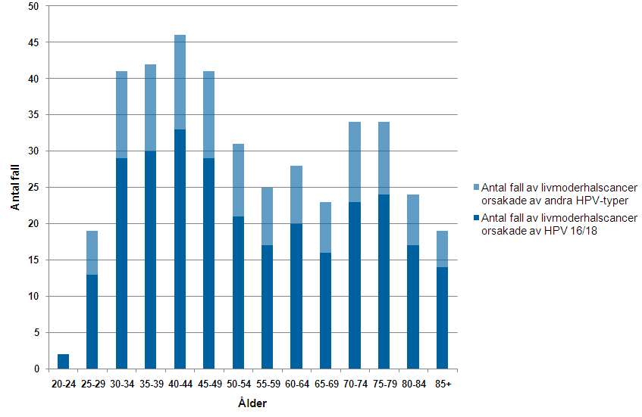
Förekomst efter åldergrupp
Uppskattat antal fall av livmoderhalscancer årligen i Sverige
Källa: Background to a vaccination programme for the human papilloma virus in Sweden 2007. Tillgänglig från Folkhälsomyndighetens webbplats.
https://www.folkhalsomyndigheten.se/publicerat-material/publikationsarkiv/b/Background-to-a-vaccination-programme-for-the-human-papilloma-virus-in-Sweden-2007/
Notes:
Förekomst efter åldersgrupp
Medelåldern för de kvinnor som insjuknar i livmoderhalscancer i Sverige är 54 år. Men, som framgår av denna graf över det uppskattade antalet fall, finns sjukdomen spridd i alla åldrar, med de tidigaste fallen bland kvinnor i 20-årsåldern. Två toppar kan urskiljas, dels runt 40 år och dels i 70-årsåldern. I grafen finns också angivna de fall som beräknas vara orsakade av HPV 16 och 18.

Slide 11
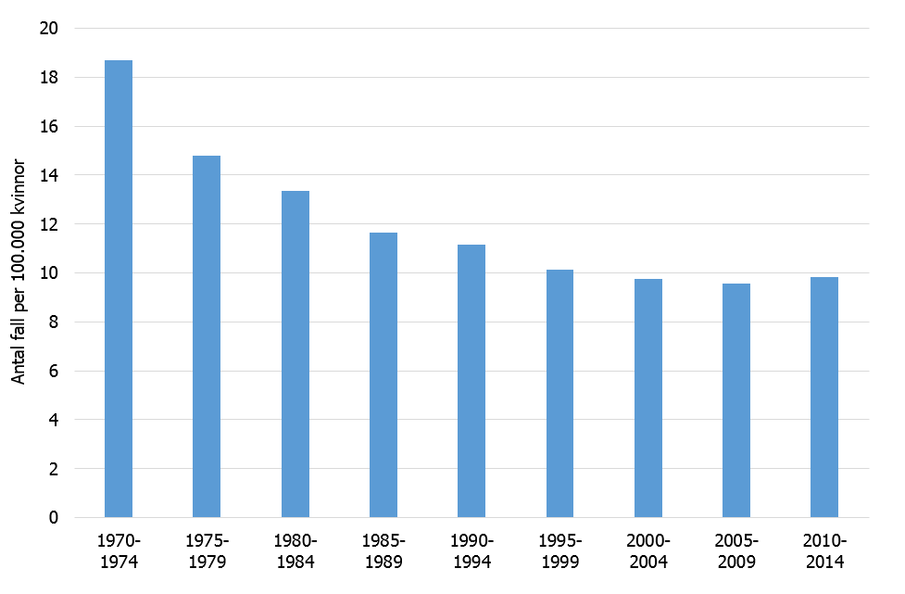
Incidens över tid
Antal fall av livmoderhalscancer i Sverige 1970-2014, femårsmedelvärden per 100 000 kvinnor
Källa: Socialstyrelsens cancerregister via Statistikdatabasen.
http://www.socialstyrelsen.se/statistik/statistikdatabas/cancer
Notes:
Cancerincidens över tiden
I detta diagram syns femårsmedelvärdet av antalet fall av livmoderhalscancer i Sverige per 100 000 kvinnor. På 1960-talet var antalet fall över 20 per 100 000 kvinnor. Efter att cellprovskontroller infördes har antalet fall sjunkit stadigt till under 10 fall per 100 000.

Slide 12
Vaccination mot HPV för flickor
Välj det område du vill veta mer om
HPV-infektion och livmoderhalscancer
Vaccination mot HPV och cellprovskontroller
Biverkningar och biverkningsrapportering
Stödmaterial till dig som ska informera vidare
Avsluta bildspelet genom att trycka på tangenten märkt ”Esc”

Slide 13
Vaccination mot HPV och cellprovskontroller

Slide 14
Tre godkända HPV-vacciner
Gardasil | ● | ● | ● | ●
Cervarix |  |  | ● | ●
Gardasil-9 | ● | ● | ● | ● | ● | ● | ● | ● | ●
 | 6 | 11 | 16 | 18 | 31 | 33 | 45 | 52 | 58
Vaccin
HPV-typ
Gardasil
4 HPV-typer (HPV 6, 11, 16, 18)
Cervarix
2 HPV-typer (HPV 16 och 18)
Gardasil 9
9 HPV-typer (HPV 6, 11, 16, 18, 31, 33 ,45, 52, 58)
Godkänd i EU år 2015, ej tillgängligt i Sverige än (juli 2017)
Notes:
HPV-vacciner
Det finns tre godkända HPV-vacciner som ger skydd mot två, fyra respektive nio HPV-typer. Vaccinet som ger skydd mot nio typer, Gardasil 9, är inte tillgängligt i Sverige än.

Slide 15
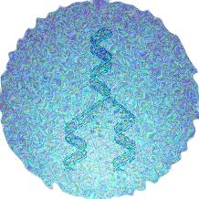
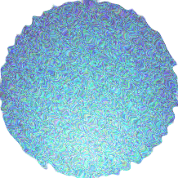
HPV-vacciner: viruslika partiklar
Vacciner innehåller viruslika partiklar som får kroppen att producera antikroppar.
Antikropparna ger immunitet mot HPV-typer som ingår i vaccinet.
De virusliknande partiklarna är inte levande och kan inte föröka sig eller orsaka infektion.
X
virus
viruslik partikel
Notes:
HPV-vacciner: viruslika partiklar
Vid tillverkning av vaccin mot HPV framställer man viruslika partiklar som är så lika de riktiga, levande virustyperna att kroppen börjar producera skyddande antikroppar efter vaccinationen. Den som senare exponeras för dessa HPV-typer kommer tack vare dessa antikroppar att ha immunitet.
HPV-virus har arvsmassa i form av DNA i sin kärna, vilket gör att de kan föröka sig när de har infekterat en levande cell. De viruslika partiklarna i vaccinet har däremot inte något DNA. Det är därför helt omöjligt att vaccinet skulle kunna orsaka en HPV-infektion eller livmoderhalscancer hos den som har blivit vaccinerad mot HPV.

Slide 16
Vaccination mot HPV
Skyddar idag mot de två vanligaste HPV-typerna: HPV 16 och HPV 18
Innebär ett skydd mot ca 70 % av all livmoderhalscancer
Gardasil ger även skydd mot HPV typ 6 och 11 som orsakar kondylom
Det är fortsatt viktigt med regelbundna cellprovskontroller som vuxen
Det är viktigt att bli vaccinerad innan man blir infekterad, dvs. före sexualdebuten
Notes:
Vaccination mot HPV De vacciner som för närvarande finns tillgängliga skyddar mot de två vanligaste av högrisktyperna – HPV 16 och HPV 18. Det innebär i praktiken att vaccinationen skyddar mot ca 70 % av all livmoderhalscancer. Det är därför viktigt att det framgår för vårdnadshavare och de som vaccineras att detta vaccin inte skyddar helt mot sjukdomen. Vaccinet minskar således risken för cellförändringar och cancer, men tar inte bort den helt. Det är därför mycket viktigt att flickor som vuxna går på regelbundna cellprovskontroller för att upptäcka eventuella cellförändringar som har orsakats av någon annan HPV-typ än 16 och 18.
Det är viktigt att bli vaccinerad innan man riskerar att utsättas för infektion, vilket i praktiken innebär före sexualdebuten. Av denna orsak har vaccinationsåldern i Sverige bestämts till 10-12 år. Eftersom antikroppssvaret är starkare hos barn än hos vuxna kan man dessutom förvänta sig ett bättre skydd vid vaccinering i yngre åldrar.
Alla flickor upp till 18 år ska dock erbjudas vaccination oavsett om de är sexuellt aktiva eller inte.

Slide 17
Tidpunkt för vaccination
HPV-vaccination ska erbjudas flickor i årskurs 5–6
Vaccinationen ges med två injektioner, vilka ges med ett intervall av minst 6 månader
Tvådosschema gäller enbart barn 9–13 år (Cervarix 9–14 år)
Kompletterande vaccinationer ska erbjudas flickor upp till 18 års ålder
HPV-vaccin kan ges tillsammans med andra vacciner
Till äldre barn och vuxna samt till immunsupprimerade barn gäller tredosschema
Notes:
Tidpunkt för vaccination
Vaccination mot HPV ingår i det nationella allmänna vaccinationsprogrammet och regleras i Folkhälsomyndighetens föreskrifter om vaccination av barn (HSLF-FS 2016:51). Där anges att vaccination mot HPV ska erbjudas flickor i årskurs 5-6. Kompletterande vaccinationer ska erbjudas flickor upp till 18 års ålder. Vaccinationen ges med två injektioner, vilka ges med ett intervall av minst 6 månader. Två-dosschema gäller enbart barn 9–13 år (Gardasil) eller 9–14 år (Cervarix).
Till äldre barn och vuxna samt till immunsupprimerade barn gäller tre-dosschema. I ett tre-dosschema ges de två första doserna med 1-2 månaders mellanrum och intervallet mellan dos två och tre ska vara minst 4-5 månader.
Vaccinet kan ges samtidigt med ett kombinerat boostervaccin mot difteri, stelkramp, kikhosta samt eventuellt polio. Det kan även ges samtidigt med vaccin mot mässling, påssjuka och röda hund (MPR-vaccin).
Injektionen ges intramuskulärt i deltoideusmuskeln i överarmen. Om flera vacciner ges vid samma tillfälle ska injektionerna ges i olika armar.

Slide 18
Kontraindikationer
Överkänslighet mot de aktiva substanserna eller mot något hjälpämne som ingår i vaccinet
Vid akut sjukdom med hög feber senareläggs vaccination
Notes:
Kontraindikationer
Kontraindikation mot HPV-vaccination är om flickan är överkänslig mot någon av de aktiva substanserna eller mot något hjälpämne som ingår i vaccinet. Vaccininnehållet framgår av produktresumén.
Om flickan är akut sjuk och har hög feber ska vaccinationen senareläggas till ett annat tillfälle. Det har inte framkommit något som tyder på att vaccination mot HPV under graviditet skulle utgöra en risk. Men eftersom specifika vaccinstudier på gravida kvinnor inte har genomförts, bör vaccinationen skjutas upp tills graviditeten är avslutad.

Slide 19
Skyddseffekt av HPV-vaccin
HPV-vacciner har testats på ett stort antal personer i kontrollerade studier
Studierna använde allvarliga cellförändringar i livmoderhalsen som markör för skyddseffekt istället för cancer
I studierna medverkade kvinnor 16–26 år
Hos ej infekterade kvinnor ger vaccinet nära 100-procentigt skydd mot allvarliga cellförändringar orsakade av HPV 16 och 18
Antikroppssvaret är generellt starkare hos barn
Notes:
Skyddseffekt av HPV-vaccin
HPV-vaccinerna har testats noggrant i omfattande kontrollerade kliniska prövningar innan de blev godkända. Det har dock inte varit möjligt att testa i vilken utsträckning vaccinerna förhindrar utvecklingen av cancer, eftersom det av etiska skäl är otänkbart att vänta tills att försökspersonerna får cancer istället för att behandla de eventuella cellförändringar som upptäcks. De kliniska prövningarna har istället utvärderat vaccinernas effekt på förstadier till cancer i livmoderhalsen.
I studierna medverkade kvinnor mellan 16 och 26 år. För att kunna utvärdera vaccinernas skyddseffekt måste försökspersonerna vara i sexuellt aktiv ålder och därmed löpa risk för exponering för viruset.
Studierna har visat att kvinnor som inte är infekterade vid vaccinationstillfället får ett i det närmaste 100-procentigt skydd mot allvarliga cellförändringar orsakade av HPV 16 och 18.
Antikroppsvaret brukar dock vara starkare hos barn än hos vuxna, så därför förväntar man sig ett starkare skydd vid vaccinering i yngre åldrar än vad man har sett i studierna.

Slide 20
Skyddseffektens varaktighet
Vaccinernas skyddseffekt följs kontinuerligt bland de kvinnor som först vaccinerades
Fortsatt bra immunsvar 9 år efter vaccination har hittills konstaterats i de långtidsstudier som genomförs
Långtidsuppföljningen utvärderar om, och när i så fall, skyddseffekten avtar och kan klargöra om en påfyllnadsdos blir nödvändig i framtiden
Notes:
Skyddseffektens varaktighet
Det är ännu inte klarlagt hur länge skyddseffekten av denna vaccination kommer att kvarstå. De första kvinnorna vaccinerades i början av 2000-talet och de följs upp kontinuerligt för att se hur skyddseffekt och immunsvar utvecklar sig över tiden. Så här långt visar de ett fortsatt bra skydd mot de två HPV-typer som omfattas av vaccinet.
Vi måste alltså avvakta svaren från de långtidsstudier som genomförs för att se om och när i så fall skyddseffekten avtar och för att kunna ta ställning till om en påfyllnadsdos kan bli nödvändig i framtiden för de flickor som vaccineras nu.

Slide 21
Effekt av HPV-vaccination, tidiga resultat
Incidensen av kondylom har minskat signifikant hos unga kvinnor 17–18 år
Vaccinet som skyddar mot kondylom har en effektivitet på 93 procent hos flickor som har vaccinerats före 14 års ålder
Vaccineffektiviteten mot allvarliga cellförändringar (CIN 2+) under perioden 2006–2012 var omkring 64 procent hos flickor som vaccinerades i åldern 13–16 år
Kvinnor som vaccinerats mot HPV har deltagit i gynekologisk cellprovtagning i större eller i lika stor utsträckning som ovaccinerade kvinnor
Förekomsten av HPV-typer 6, 16 och 18 har minskat signifikant (45–49 procent) hos flickor och unga kvinnor i åldrarna 13–20 år efter införandet av vaccin
Notes:
Studier om effekt av HPV-vaccination
Effekten av HPV-vaccination avseende förekomst av livmoderhalscancer kommer inte att kunna mätas förrän om flera decennier (minst 20 år) och därför är det nödvändigt att övervaka andra effektmarkörer som uppträder tidigare. Det gäller bland annat kondylom, allvarliga cellförändringar som är förstadier till livmoderhalscancer, och förekomst av olika HPV-typer bland sexuellt aktiva ungdomar.
De utvärderingar av effekter och säkerhet av HPV-vaccination som har publicerats med svenska data som grund har främst använt sig av vaccinationsdata på kvinnor födda 1998 och tidigare, som har vaccinerats utanför det allmänna vaccinationsprogrammet. Anledningen till att dessa äldre åldersgrupper har utvärderats är att HPV-infektion inträffar och sprids först efter sexualdebuten och att dessa kvinnor snabbare uppnår ålder för cellprovsscreening (23 år) än flickor som vaccineras inom vaccinationsprogrammet.

Slide 22
Skydd mot livmoderhalscancer
Den svenska strategin för att skydda kvinnor mot livmoderhalscancer består av två delar:
Vaccination
Cellprovskontroll
vaccination + cellprovskontroll
Bäst skydd får den kvinna som vaccineras som ung och regelbundet går på cellprovskontroller som vuxen
Notes:
Skydd mot livmoderhalscancer
Den svenska strategin för att skydda kvinnor mot livmoderhalscancer består således av två delar:
• vaccination av flickor när de är 10-12 år
• cellprovskontroller för kvinnor i åldern 23-64 år
Det bästa skyddet får de kvinnor som vaccineras som unga och som sedan i vuxen ålder går på regelbundna kontroller.
Vi vet av erfarenhet att det finns en hel del kvinnor som av någon anledning inte går på cellprovskontroller. Denna grupp är särskilt viktig att nå med vaccination för att förhindra uppkomsten av livmoderhalscancer. Om de har vaccinerats som unga kommer de nämligen att ha en betydligt mindre risk att utveckla livmoderhalscancer än annars.

Slide 23
Gynekologiska cellprovskontroller
Har minskat insjuknande och dödlighet i livmoderhalscancer radikalt – bland de som deltar
8 av 10 kvinnor deltar regelbundet
Mycket viktigt även för vaccinerade kvinnor eftersom vaccin bara skyddar mot 70 % av all livmoderhalscancer
Organiserat screening-program i Sverige sedan 1960-talet
Fångar upp och behandlar förstadier till livmoderhalscancer
De flesta med allvarlig livmoderhalscancer har tidigare uteblivit från cellprovskontroller helt eller delvis
Notes:
Gynekologiska cellprovskontroller
Det svenska programmet med organiserade kallelser till cellprovskontroll infördes på 1960-talet och det fick snabbt en stor inverkan på hur många som blir sjuka och dör i livmoderhalscancer – bland dem som deltar. Insjuknandet har minskat med mer än 60 % och denna cancerform har gått från att vara den tredje vanligaste bland kvinnor i Sverige till den sjuttonde.
Genom programmet upptäcks årligen mellan 6 000 och 8 000 cellförändringar. En del av dessa skulle med största sannolikhet ha utvecklats till cancer. Behandlingen går ut på att man under lokalbedövning avlägsnar det förändrade området på livmodertappen genom en åtgärd som kallas konisation.
Vid införandet av vaccination mot HPV i det nationella vaccinationsprogrammet påpekades att det är av yttersta vikt att kvinnor i Sverige fortsätter att gå på cellprovskontroller och helst ska anslutningen öka. Den främsta anledningen är att även vaccinerade kvinnor saknar skydd mot ca 30 % av all livmoderhalscancer. Vaccinet skyddar dessutom inte dem som redan var infekterade med HPV vid vaccinationstillfället.

Slide 24
Screening för livmoderhalscancer
Enligt Socialstyrelsens rekommendation bör hälso- och sjukvården erbjuda screening för livmoderhalscancer till kvinnor i åldern 23–64 år.
Omfattar cellprovtagning med analys för cytologi eller HPV beroende på ålder.
Erbjuds vart tredje år till kvinnor i ålder 23 – 49 år och vart sjunde år till kvinnor i ålder 50 – 64 år.
Livmoderhalscancer, screening med cytologi och HPV-test: www.socialstyrelsen.se/riktlinjer/nationellascreeningprogram/livmoderhalscancer-screeningme
Notes:
Screening för livmoderhalscancer
Enligt Socialstyrelsens rekommendation bör hälso- och sjukvården erbjuda screening för livmoderhalscancer med cellprovtagning och analys för cytologi för kvinnor i åldern 23–29 år. Från 30 års ålder rekommenderas cellprovtagning med analys för HPV.
Med cellprov för att analysera HPV kan fler fall upptäckas i ett tidigare skede, jämfört med analys av enbart cytologi. Infektioner som skulle kunna utvecklas till cellförändringar eller cancer hittas med större säkerhet med HPV.
För kvinnor under 50 år rekommenderas screeningsintervall om tre år och för kvinnor i åldern 50–64 år om sju år.
http://www.socialstyrelsen.se/riktlinjer/nationellascreeningprogram/livmoderhalscancer-screeningme

Slide 25
Vaccination mot HPV för flickor
Välj det område du vill veta mer om
HPV-infektion och livmoderhalscancer
Vaccination mot HPV och cellprovskontroller
Biverkningar och biverkningsrapportering
Stödmaterial till dig som ska informera vidare
Avsluta bildspelet genom att trycka på tangenten märkt ”Esc”

Slide 26
Biverkningar och biverkningsrapportering

Slide 27
Säkerhet för HPV-vaccin
Vacciner måste genomgå ytterst noggranna tester innan de blir godkända
HPV-vaccinerna har i kliniska studier visat sig vara säkra och tolereras väl
Mer än 80 miljoner personer har blivit vaccinerade över hela världen (2015)
HPV-vaccinerna, liksom alla läkemedel, följs upp kontinuerligt avseende säkerhet
Notes:
Säkerhet för HPV-vaccin
Vacciner, liksom alla andra läkemedel, måste genomgå ytterst noggranna tester innan de godkänns för användning. HPV-vaccinerna har prövats i stora placebokontrollerade och randomiserade studier på ett stort antal försökspersoner. Studierna har visat att vaccinerna är säkra.
HPV-vaccination har de senaste åren införts i nationella vaccinationsprogram i flera andra länder och ett stort antal flickor över hela världen har redan blivit vaccinerade. Totalt rör det sig om över 200 miljoner doser, och mer än 80 miljoner personer (2015). De utredningar som har gjorts efter rapporter om biverkningar efter dessa vaccinationer har hittills inte visat på något som gör att man har ifrågasatt HPV-vaccinernas säkerhet.
På samma sätt som för övriga vacciner och andra läkemedel följs HPV-vaccinerna upp kontinuerligt vad gäller biverkningar och andra faktorer för säkerhet.

Slide 28
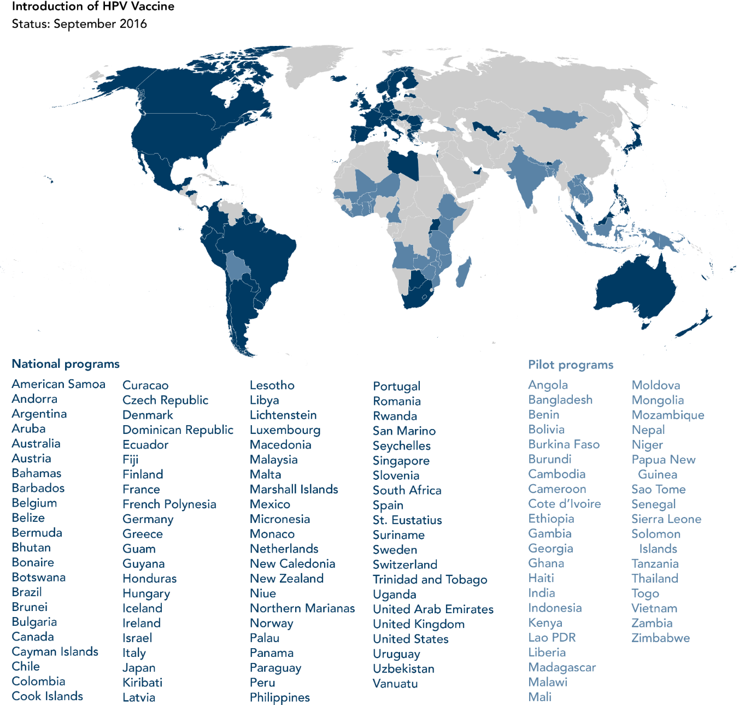
HPV-vaccin i Sverige och världen Över 60 länder har HPV-vaccination i nationella vaccinationsprogram
Världen
Totalt över 200 miljoner doser givna
Totalt över 80 miljoner individer vaccinerade
Sverige
Totalt över 1,3 miljoner doser givna (september 2016)
Totalt närmare 500 000 flickor/unga kvinnor vaccinerade med minst en dos 2006-2015
Källa karta: Cervical Cancer Action, september 2016

Slide 29
Biverkningar från HPV-vaccin
De flesta biverkningar är milda och går snabbt över
Mycket vanliga (≥1/10): smärta, rodnad och svullnad vid injektionsstället, trötthet, huvudvärk
Vanliga (≥1/100): feber, blåmärken och klåda vid injektionsstället, illamående, kräkning, utslag, smärta i extremitet
Sällsynta (<1/1000): andningssvårigheter, urtikaria
Okänd frekvens: förhårdnad/parestesi vid injektionsstället, överkänslighetsreaktioner, diarré, buksmärta, artralgi, myalgi, yrsel, svimning
Notes:
Biverkningar från HPV-vaccin
De flesta som vaccineras får inga eller bara lindriga biverkningar. På denna sida finns en sammanställning över de biverkningar som har rapporterats. De vanligaste är lokala biverkningar på injektionsstället som smärta, rodnad och svullnad. En mer detaljerad redogörelse kan du hitta i vaccinets produktresumé, www.lakemedelsverket.se/hpv.
Det har rapporterats i media om en del misstänkta biverkningar, där man trots omfattande undersökningar inte har kunnat finna något orsakssamband mellan vaccinationen och den misstänkta biverkningen. Informationen nedan kan vara bra att ha om det kommer frågor eller om man själv vill fördjupa sig i ämnet.
Av särskilt intresse att följa för HPV-vaccinerna, liksom för andra vacciner, är rapporter om autoimmuna sjukdomar (t.ex. Guillain-Barrés syndrom och multipel skleros), reumatologiska och bindvävssjukdomar (t.ex. Crohns sjukdom), immunologiska rektioner (t.ex. allergisk chock), hudreaktioner (t.ex. nässelutslag) samt neurologiska reaktioner (t ex. narkolepsi).
De gånger en händelse inträffar strax efter vaccinationen, dvs, när det finns ett tidssamband, är det svårt att avgöra om reaktionerna är direkt orsakade av vaccinet eller om det finns andra orsaker. Ofta kan man inte avgöra orsakssamband i enskilda fall, utan större epidemiologiska studier behövs för att utreda om en vaccination medför en ökad risk för någon medicinsk händelse.
Rapporter finns som beskriver individer som har utvecklat multipel skleros (MS) efter HPV-vaccination. Efterföljande undersökningar har dock inte kunnat påvisa något orsakssamband.
Fall av Guillain-Barrés syndrom efter HPV-vaccination har uppmärksammats. Trots noggrann genomgång har man dock inte kunnat konstatera något orsakssamband. Med hänsyn till tidssambandet har sjukdomen ändå angivits i produktinformationen.
Det finns endast några enstaka rapporter där man misstänkt narkolepsi efter HPV-vaccination. Fallbeskrivningarna har visat på ett möjligt tidssamband, men däremot inget orsakssamband.
Den europeiska läkemedelsmyndigheten (EMA) genomförde 2015 en omfattande systematisk vetenskaplig granskning av ett eventuellt samband mellan HPV-vaccin och sjukdomstillstånden POTS (posturalt ortostatiskt takykardisyndrom) och CRPS (komplext regionalt smärtsyndrom). Slutsatsen av granskningen var att det inte fanns några bevis för att vaccin kunde utlösa dessa syndrom. Förekomsten av POTS och CRPS hos vaccinerade flickor är inte högre än vad som förväntas hos flickor i den allmänna befolkningen (minst 150 fall av POTS och cirka 150 av CRPS per miljon varje år).

Slide 30
Studier om säkerhet av HPV-vaccination
Biverkningsstudie 2006-11 på över 1 miljon svenska och danska flickor 10-18 år varav 300 000 vaccinerade (Dahlström et al. BMJ 2013)
Ingen ökad frekvens av autoimmuna, neurologiska eller tromboemboliska händelser hos HPV-vaccinerade
Biverkningsstudie 2006-13 följde nära 4 miljoner flickor/kvinnor 10–44 år i nationella register (Scheller et al. JAMA 2015)
Ingen ökad risk för MS eller andra demyeliniserande sjukdomar hos vaccinerade jämfört med ovaccinerade kvinnor
Ett flertal stora säkerhetsstudier utförda i andra länder
Inga allvarliga säkerhetssignaler identifierade efter HPV-vaccination
Notes:
Studier om säkerhet av HPV-vaccination
Karolinska Institutet har tillsammans med Statens Serum Institut i Danmark utfört stora säkerhetsstudier innehållande svenska och danska uppföljningsdata.
En registerbaserad biverkningsstudie 2006-2011 omfattande över 1 miljon svenska och danska flickor 10-18 år varav 300 000 vaccinerade. Forskarna följde upp till 53 olika diagnoser som samtliga kräver sjukhus- och/eller specialistvård. Det rörde sig om bland annat blodpropp, allvarliga allergiska reaktioner, vissa neurologiska sjukdomar samt vissa autoimmuna sjukdomar, som diabetes typ 1. Ingen av dessa sjukdomar förekom i högre utsträckning i den vaccinerade gruppen än i den ovaccinerade.
I en stor svensk-dansk säkerhetsstudie undersöktes om HPV-vaccination är kopplat till ökad risk för multipel skleros (MS) och andra demyeliniserande sjukdomar. Nästan fyra miljoner flickor och kvinnor som var 10–44 år gamla mellan åren 2006–2013 följdes i nationella register. Genom att jämföra vaccinerade med ovaccinerade personer kunde forskarna visa att risken för att utveckla sjukdomarna inte var högre bland de flickor och kvinnor som blivit vaccinerade.
Inga allvarliga säkerhetssignaler har identifierats i andra större säkerhetsstudier utförda i andra länder.

Slide 31
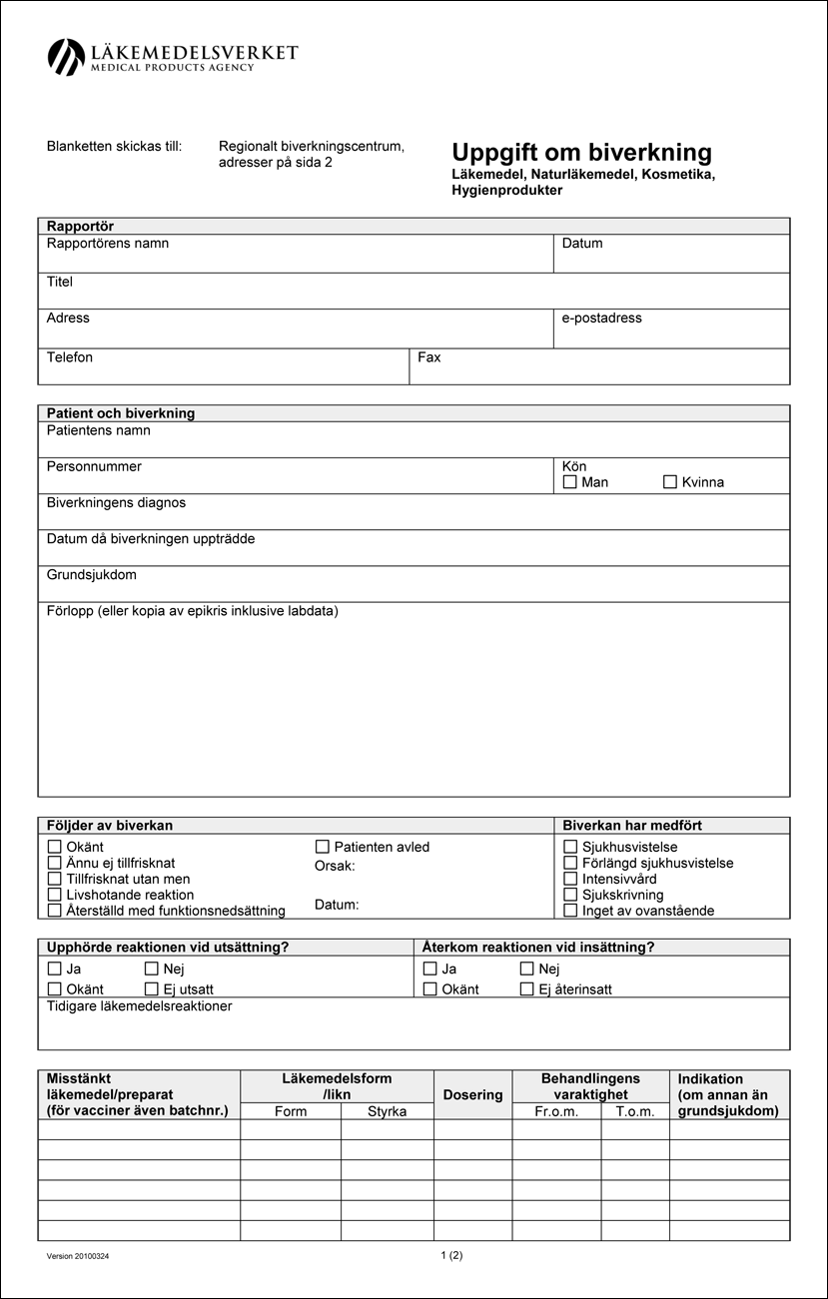
Biverkningsrapportering (1)
Har som främsta mål att öka kunskapen om läkemedels riskprofil för att därigenom öka säkerheten för dem som vaccineras
Vid godkännandet av nya läkemedel är endast de vanligaste biverkningarna kända
Biverkningsrapportering efter att läkemedel har kommit i användning är av stor vikt för att få kunskap om eventuella ovanliga biverkningar
Notes:
Biverkningsrapportering (1)
Biverkningsrapporteringen har som främsta mål att öka kunskapen om ett läkemedels riskprofil för att därigenom kunna skydda patienterna.
Vid godkännandet av nya läkemedel är endast de vanligaste biverkningarna kända. Kunskapen om mer ovanliga biverkningar är ofta mycket begränsad. En bra biverkningsrapportering är därför av stor betydelse för att klargöra riskprofilen hos nya läkemedel när de kommit i normalt bruk av ett stort antal patienter.

Slide 32
Biverkningsrapportering (2)
En biverkning är en ogynnsam och oavsedd reaktion på ett läkemedel
Redan misstanken om att det föreligger en biverkning ska rapporteras
Biverkningen behöver inte vara utredd eller bekräftad
Det är särskilt viktigt att rapportera allvarliga och/eller tidigare okända misstänkta biverkningar eller de som tycks öka i frekvens
Notes:
Biverkningsrapportering (2)
Definition av en läkemedelsbiverkning: En ogynnsam och oavsedd reaktion på ett läkemedel. Redan misstanken om att det föreligger en läkemedelsbiverkning ska rapporteras. Biverkningen behöver inte vara utredd eller bekräftad. Det är särskilt viktigt att rapportera allvarliga och/eller tidigare okända misstänkta biverkningar eller de som tycks öka i frekvens.

Slide 33
Biverkningsrapportering (3)
Läkemedels-verket
Hälso- och sjukvårdspersonal
Konsumenten (den vaccinerade)
Via e-tjänst eller blankett som finns på Läkemedelsverkets webbplats (www.lakemedelsverket.se)
Via e-tjänst eller blankett som finns på Läkemedelsverkets webbplats (www.lakemedelsverket.se)
Notes:
Biverkningsrapportering
VEM?
Rapporteringsskyldighet:
Hälso- och sjukvårdspersonal
Möjlighet att rapportera:
Allmänheten (konsumenter)
VAD?
Samtliga misstänkta biverkningar ska rapporteras.
Det är särskilt viktigt att rapportera allvarliga och/eller okända misstänkta biverkningar samt de som tycks öka i frekvens.
Man bör vara extra observant på biverkningar av nya vaccin.
HUR?
Via e-tjänst eller pappersblankett, se www.lakemedelsverket.se/rapportera

Slide 34
Vaccination mot HPV för flickor
Välj det område du vill veta mer om
HPV-infektion och livmoderhalscancer
Vaccination mot HPV och cellprovskontroller
Biverkningar och biverkningsrapportering
Stödmaterial till dig som ska informera vidare
Avsluta bildspelet genom att trycka på tangenten märkt ”Esc”

Slide 35
Stödmaterial till dig som ska informera vidare

Slide 36
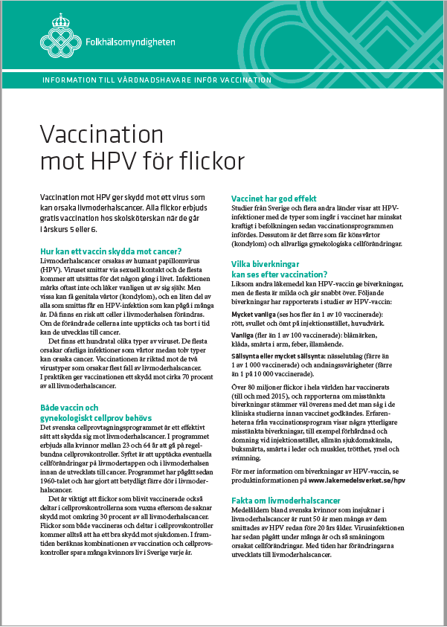
Faktablad för vårdnadshavare
Fakta om HPV och livmoderhalscancer
Vikten av att gå på cellprovskontroller som vuxen
Vaccinets effekt
Biverkningar som kan förekomma
Vanliga frågor och svar
Faktabladet är översatt till flera språk
Finns att läsa och ladda ner på Folkhälsomyndighetens webbplats. www.folkhalsomyndigheten.se/publicerat-material/publikationsarkiv/i/Information-till-vardnadshavare-infor-vaccination-Vaccination-mot-HPV-for-flickor/
Notes:
Faktablad för vårdnadshavare
Detta faktablad är riktat till vårdnadshavare och innehåller information om HPV och livmoderhalscancer, vikten av att gå på gynekologiska cellprovskontroller som vuxen, hur vaccinationen går till, vilka biverkningar som kan förekomma samt vanliga frågor och svar. Bladet kan t.ex. användas i samband med att samtycke till vaccination inhämtas. Faktabladet finns översatt till olika språk.

Slide 37
Broschyr för vårdnadshavare
En broschyr med lite mer utförlig information om det svenska vaccinationsprogrammet
Kan laddas ner eller köpas i buntar om 10 exemplar
Finns tillgänglig på Folkhälsomyndighetens webbplats. www.folkhalsomyndigheten.se/publicerat-material/publikationsarkiv/d/Det-svenska-vaccinationsprogrammet-for-barn-Information-till-foraldrar/
Notes:
Broschyr för vårdnadshavare
Denna broschyr är riktad till vårdnadshavare och innehåller information om hela det svenska vaccinationsprogrammet för barn. Den senaste upplagan har utökats med två sidor om HPV-vaccination. Broschyren kan köpas i buntar om 10 exemplar på Folkhälsomyndighetens webbplats.

Slide 38
Vaccination mot HPV för flickor
Välj det område du vill veta mer om
HPV-infektion och livmoderhalscancer
Vaccination mot HPV och cellprovskontroller
Biverkningar och biverkningsrapportering
Stödmaterial till dig som ska informera vidare
Avsluta bildspelet genom att trycka på tangenten märkt ”Esc”

